Slide 1
Gestión de Riesgos
Prof.Titular: Lic. Maria Carolina Haustein
Prof. Adjunto: Mgtr. Maria Vanesa Doria
JTP: Lic. Daniela Lobos Anfuso

Slide 2
Introducción
Robert Charette, define al riesgo como algo que:
En 1er lugar afecta acontecimientos futuros, pueden hacer fracasar nuestro proyecto
En 2do lugar implica un cambio, que pueden ser de requisitos, de tecnología, de desarrollo
En 3er lugar implica una elección, de métodos y herramientas, de RH, qué importancia le daremos a la calidad

Slide 3
Para qué gestionar el riesgo?
Aumentar la probabilidad y el impacto de los eventos positivos.
Disminuir la probabilidad y el impacto de los eventos negativos.

Slide 4
El riesgo no se puede eliminar, pero sí se puede tratar de minimizarlo, para ello es muy importante identificar los “riesgos adecuados” para nuestro proyecto, para poder hacer esto es importante que los profesionales de software identifiquen todos los riesgos obvios.
Riesgos adecuados

Slide 5
A pesar de esto, es muy frecuente que no se haga nada con respecto a los riesgos en hasta que algo sale mal, y allí va todo el equipo a mil a corregir el problema.

Slide 6
Qué es ser reactivo?
Qué es ser proactivo?
Qué conviene ser en relación a los riesgos?

Slide 7
Incertidumbre ≠ Riesgo
Incertidumbre = No se conoce la probabilidad de ocurrencia del evento.
Riesgo= Se conoce la probabilidad de ocurrencia del evento. Se busca establecer el impacto que ocasionará sobre el proyecto.

Slide 8
RIESGO
características
- Incertidumbre: puede ocurrir o no
- Pérdida, es decir sí se convierte en realidad ocurrirán consecuencias no deseadas.
Vemos entonces que cuando se analizan los riesgos, es importante cuantificar el nivel de incertidumbre y el grado de pérdida asociados con el riesgo.

Slide 10
Categorías de Riesgos
RIESGOS DEL PROYECTO
Afectan la planificación temporal y el costo.
Identifican eventos potenciales en el presupuesto, calendario, personal y recursos.
RIESGOS TECNICOS
Amenazan la calidad del software que hay que producir.
Identifican posibles riesgos en el diseño, implementación, interfaz y mantenimiento.
RIESGOS DEL NEGOCIO
Amenazan la viabilidad del proyecto, el cumplimiento de metas y resultados.
De Mercado.
Estratégico.
De Ventas.
Dirección.

Slide 11
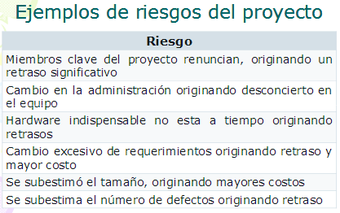
Ejemplos de riesgo de proyecto

Slide 12
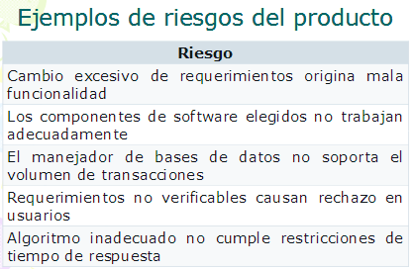
Ejemplos de riesgo de Técnico

Slide 13
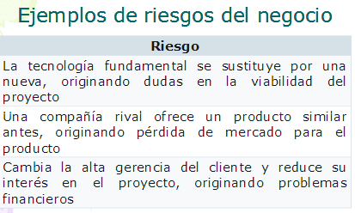
Ejemplos de riesgo de Negocio

